Slide 1

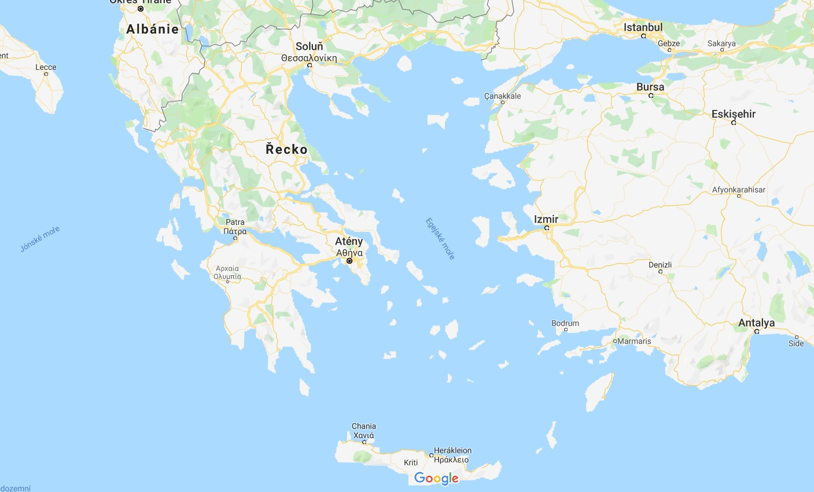
Umění antického Řecka
a Kréty

Slide 2
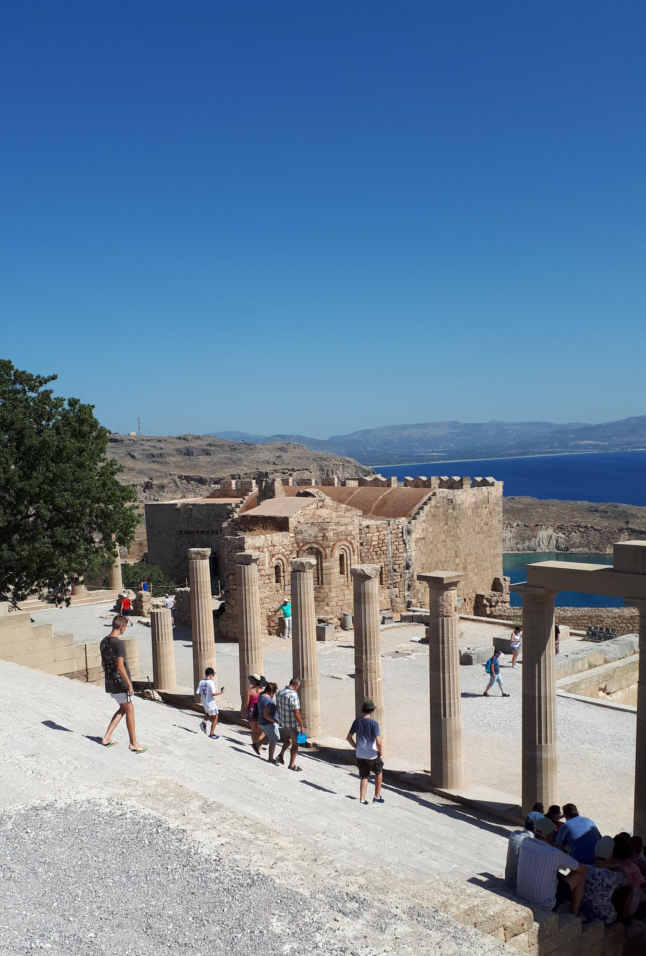
Úvod
První evropská civilizace
Položeny základy pro vědy, umění a politiku států
Období – 2000 př.n.l. až 338 n.l.
Řecké dějiny dělíme do 5 období (období egejské kultury, období homérské, období Archaické, Klasické období řeckých dějin, Helénistické období)

Slide 3
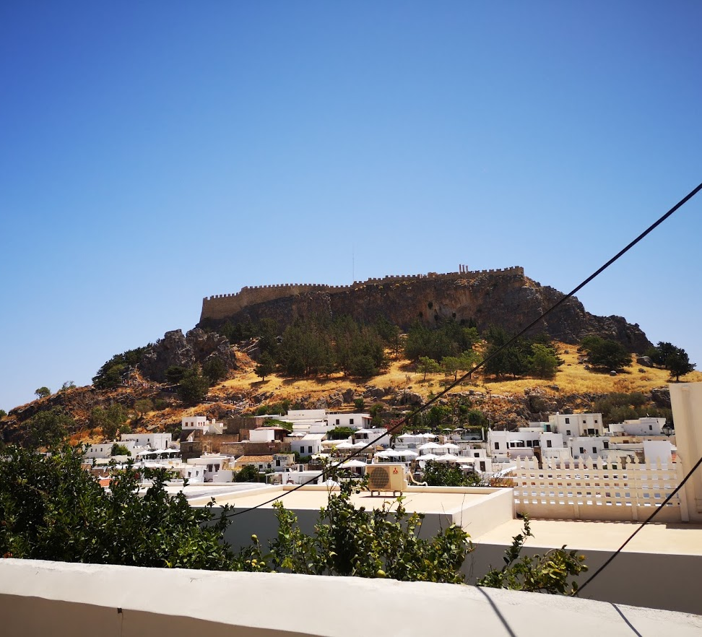
Základní informace
Poloha
Zemědělství
Řemeslo a obchod
Literatura
Antické olympijské hry
Významné osobnosti

Slide 4
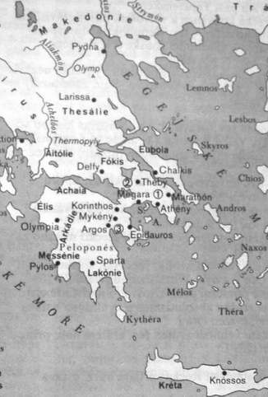

Poloha
Oblast Středozemního moře
  Od egejských ostrovů přes Kypr, Malou Asii, Sicílii, Itálii až po pobřeží Černého moře, Egypta
Součástí bylo až 200 států vytvořených kolem významných měst
Města se nazývala řeckým slovem – polis
Najdi na mapě horu Olymp.

Slide 5
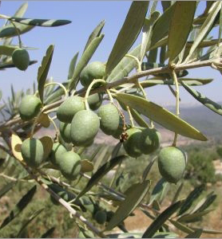
Zemědělství
Horské oblasti byly bohaté na lesy (bukové, kaštanové)
V nížinách nacházíme cypřiše, vavříny, oleandry
Na svazích hor byly založeny první vinohrady a olivové sady
Pěstovala se také pšenice, ječmen a luštěniny
Kvůli nedostatku pastvin chovali převážně kozy a ovce, výjimečně prasata
Díky poloze se hojně věnovaly rybolovu
Jak se lidově říká vavřínu?
Věděl bys, v jakém odvětví ho používáme?

Slide 6
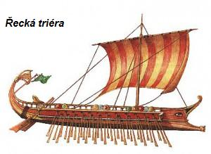
Řemeslo a obchod
Mezi první specializovaná řemesla řadíme – kovářství a loďařství
Kvůli stavbě lodí bylo vykáceno velké množství lesů
Velký zájem byl o železné nástroje a keramiku, která společně s mramorem byla vyvážena do ostatních zemí
Naopak dováženy byly drahé kovy (zlato, stříbro, cín)
Obchodovalo se také s vinnou révou a olivovým olejem
Kvůli čemu Řekové potřebovali velké množství lodí? (Uveď 2 důvody)

Slide 7
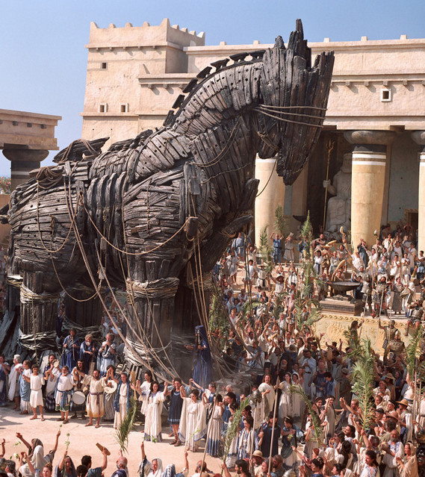
Literatura
Řecké písmo (jinak zvané alfabeta) je nejstarší používané písmo v Evropě
Mezi nejvýznamnější básníky starověkého Řecka patří Homér, který čerpal z pestré lidové tvorby, mýtů a legend
  Jeho příběhy vypráví o prostých lidech a hrdinech
  Nejznámějším dílem je Ílias a Odyssea, která pojednává o konci Trojské války (https://www.youtube.com/watch?v=6FG3BfPuwBA)
Poznáš co je na obrázku?
K čemu to bylo použito?

Slide 8
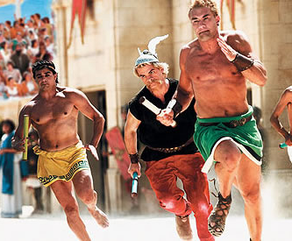
Antické olympijské hry
Nejvýznamnější ze všech řeckých her
1.olympijské hry se uskutečnily roku 776 př.n.l.
Konaly se každé 4 roky v Olympii
Her se účastnili pouze muži, kteří soutěžili v 5 disciplínách – pentathlón (pětiboj), hod diskem, skok do dálky, běh, hod oštěpem
Co se dávalo vítězům olympijských her na hlavu?

Slide 9
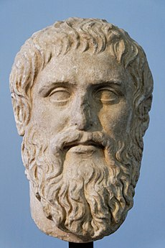
Významné osobnosti
Alexandr Veliký
Sókratés
Aristotelés
Platón
Homér
Archimédés
Pythagoras

Slide 10
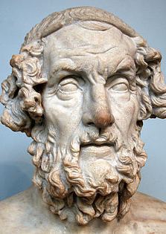
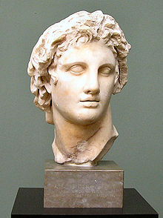
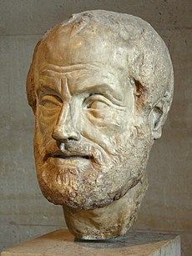
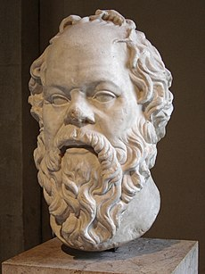
Homér, Alexandr Veliký, Aristotelés, Sókratés

Slide 11
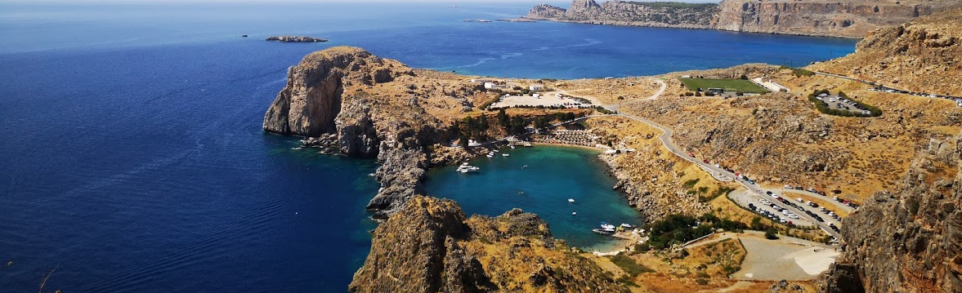
Projektová témata
Sochařství
Architektura
Kréta
Malířství
Řecká mytologie

Slide 12
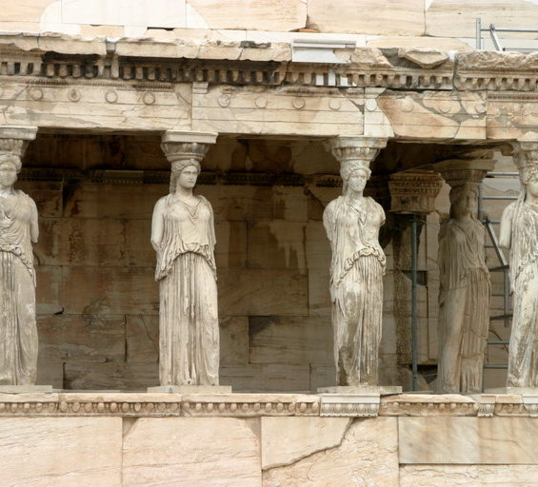
Sochařství
Jak sochy vypadaly (výraz ve tváři, postoj)
Materiály, které se používaly
Významní sochaři daného období
Uplatnění v jiných uměleckých směrech (architektura, malířství,…)
Známé sochy

Slide 13
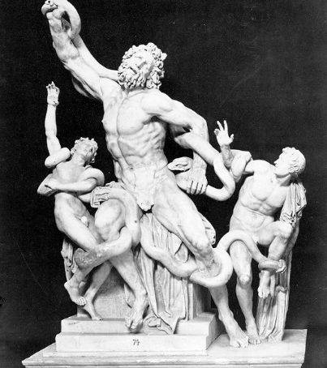
Sochařství
Zobrazované je většinou nahé, lidské tělo s mírně pokrčenou jednou nohou
Sochy mají zasněný výraz
Socha chlapce je označováno jako kúros a dívky jako koré
Mělo velké uplatnění v sochařství (chrámové štíty)
Hlavním materiálem byl bílý mramor, bronz a chryselefantima (bronz a slonovina)
Jedním z nejznámějších sousoší je sousoší Láokoonna
Známými sochaři byly Polykleitos a Feidiás

Slide 14
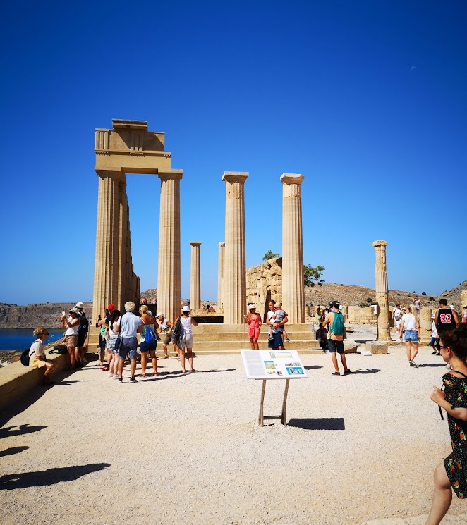
Architektura
Typický prvek
Dělení řecké architektury
Jaký materiál byl využíván
Typické stavby
Nejznámější stavby

Slide 15
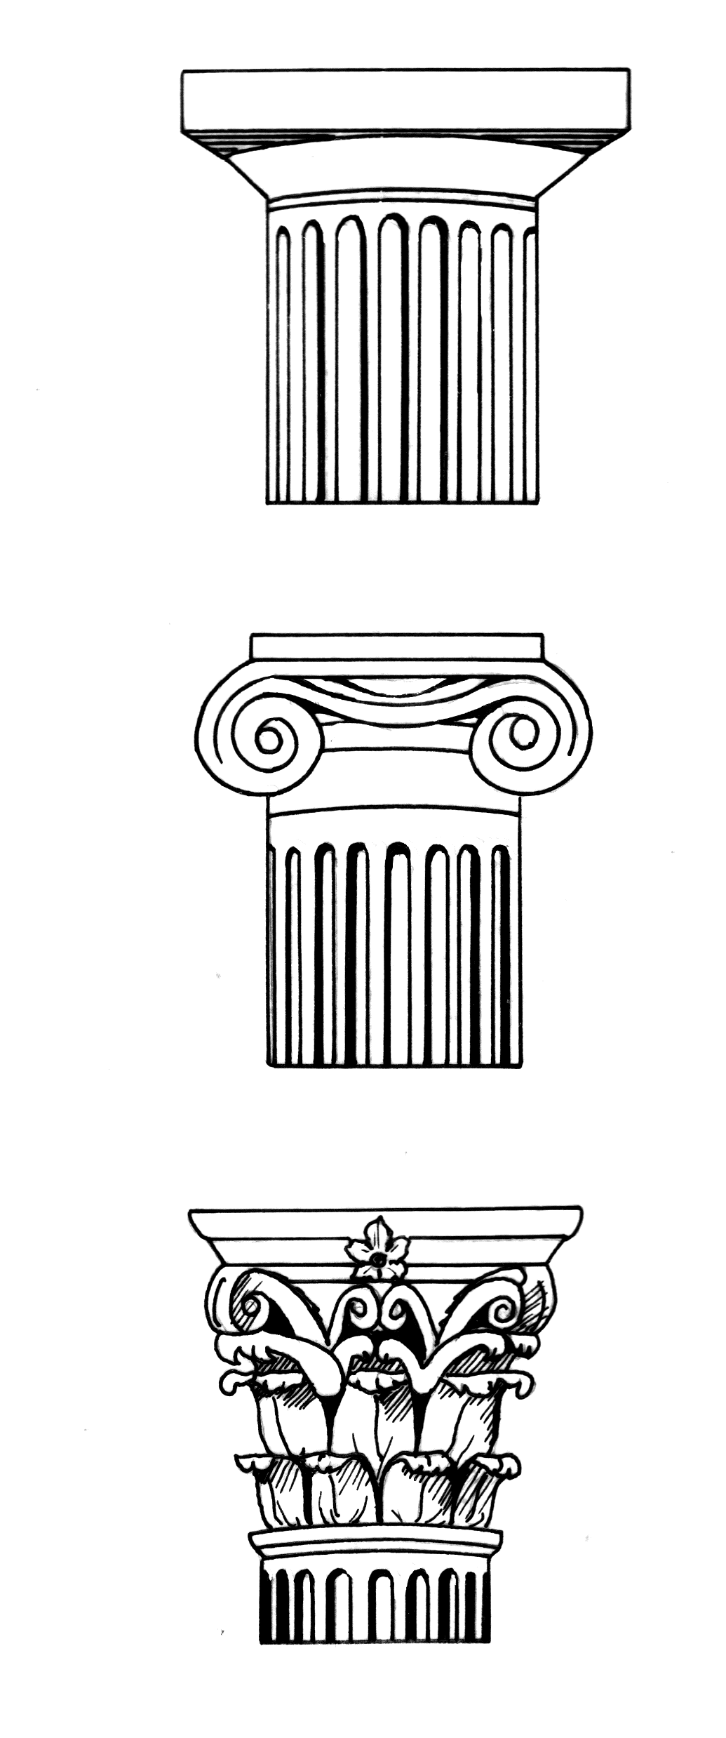
Architektura
Typickým prvkem řecké architektury byl sloup
Dělíme do 3 základních slohů – dórský, iónský, korintský
Hlavním stavebním materiálem byl kámen
Typickou stavbou byl – řecký dům
- chrám
Nejznámější stavby – Parthenón v Athénách, Artemidin chrám v Efesu, město Delfy, Apollonův chrám v Bassai, Knósský palác

Slide 16
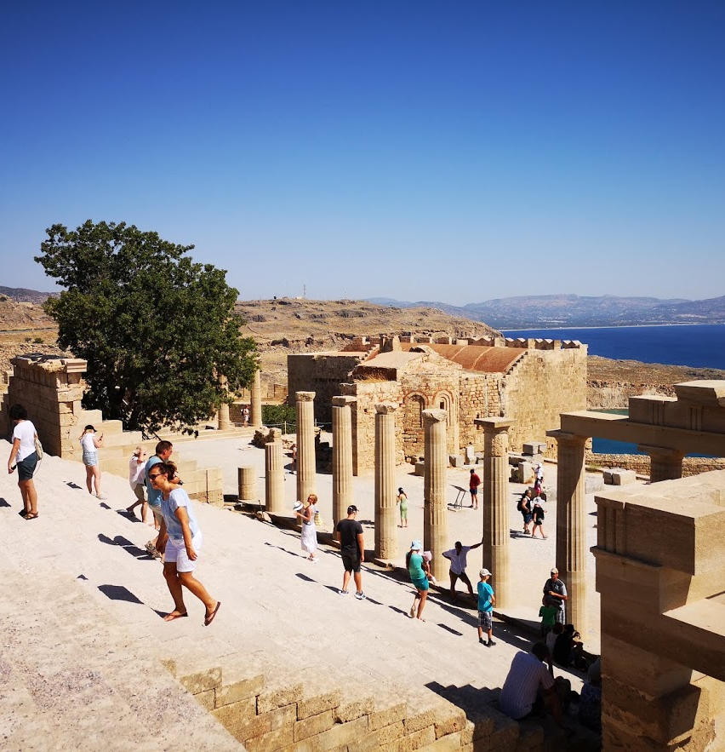
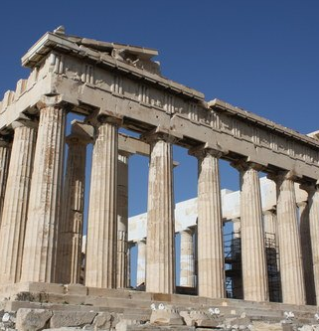
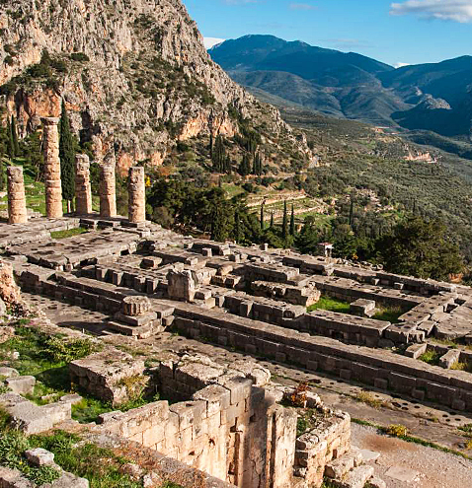
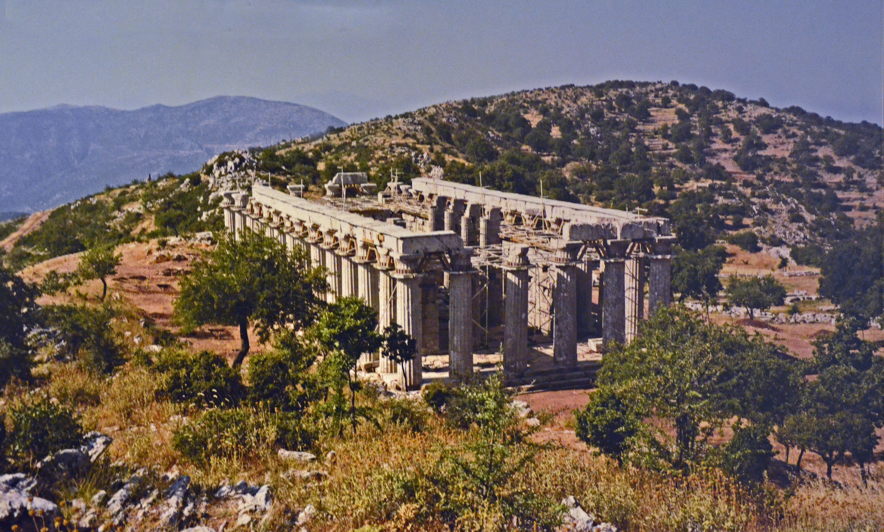
Lindos, Parthenón, Delfy, Apollónův chrám

Slide 17
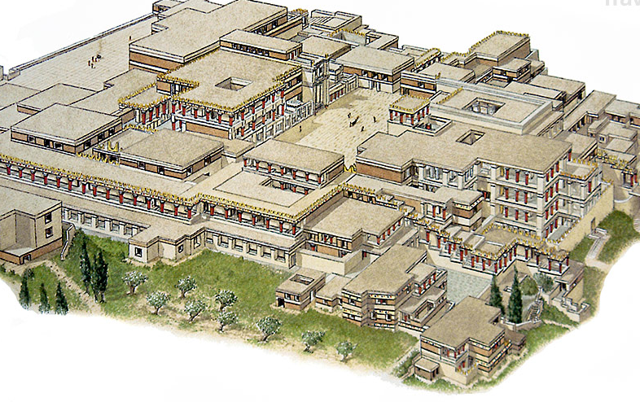
Kréta
Období
Nejvýznamnější místo
Co víš o krétském paláci
Zajímavosti

Slide 18
Kréta
Období doby bronzové tzv. minojské období – 20.-14. stol. př.n.l.,
2.tis.př.n.l. vzniká první civilizace v Evropě – první města s rozlehlými paláci
Nejvýznamnější – Knossos
Rozlehlé paláce měly několik budov, poschodí, místností – špatná orientace -> labyrint; bohaté zdobení (sochy, fresky)
- okolo se rozkládala města
- správní i hospodářská střediska – palácové hospodářství
Nejvyspělejší civilizace – vlastní písmo
Zánik přišel ve 14.stol.př.n.l. pravděpodobně ničivým zemětřesením a vpádem Achájů – řeckých kmenů

Slide 19
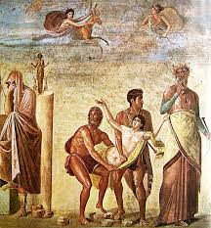
Malířství
Čím bylo ovlivněno
Kde všude se malby nacházely
Co pro ně bylo typické (na co se malovalo, čím se malovalo,..)
Malířství se hodně prolíná s římským, proto budou některé informace stejné s Římem)
Nejvýznamnější malíři a malby

Slide 20
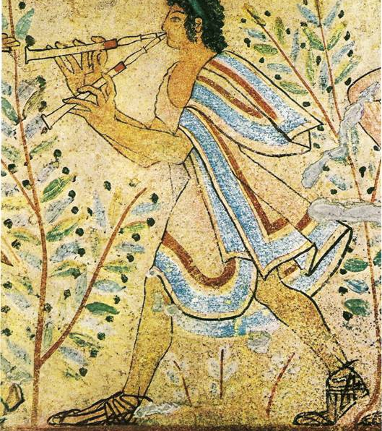
Malířství
Malířství starověkého Řecka nebylo zcela dochováno
Římané se však nechali Řeky ve svých dílech inspirovat a tak se dají římská díla považovat za řecká
Malby odrážely významné bitvy či osobnosti
Malby byly malované na dřevo, později byly více využívány nástěnné malby

Slide 21
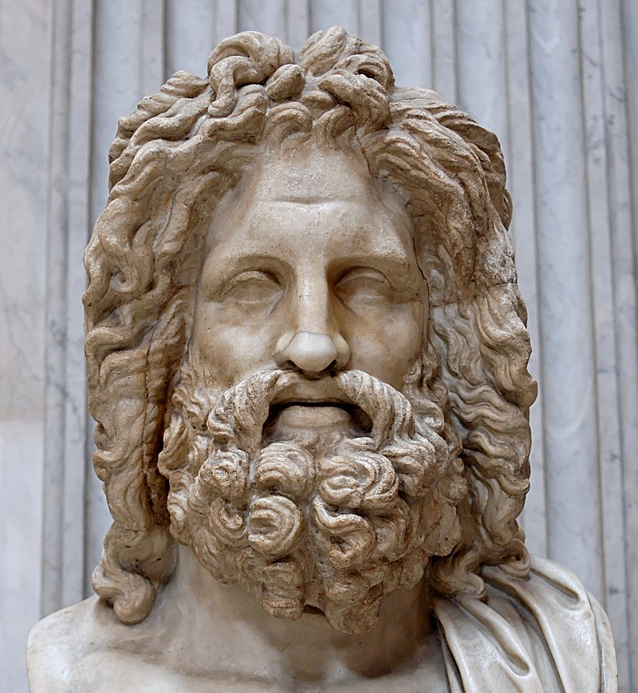
Řecká mytologie
V jakých sférách napříč starověkým Řeckem je můžeme najít (literatura, umění)
Významní řečtí bohové (jména, čemu vládli)
Jak bohové vypadali
Kde sídlili
Symboly bohů
Jak byly oděni

Slide 22
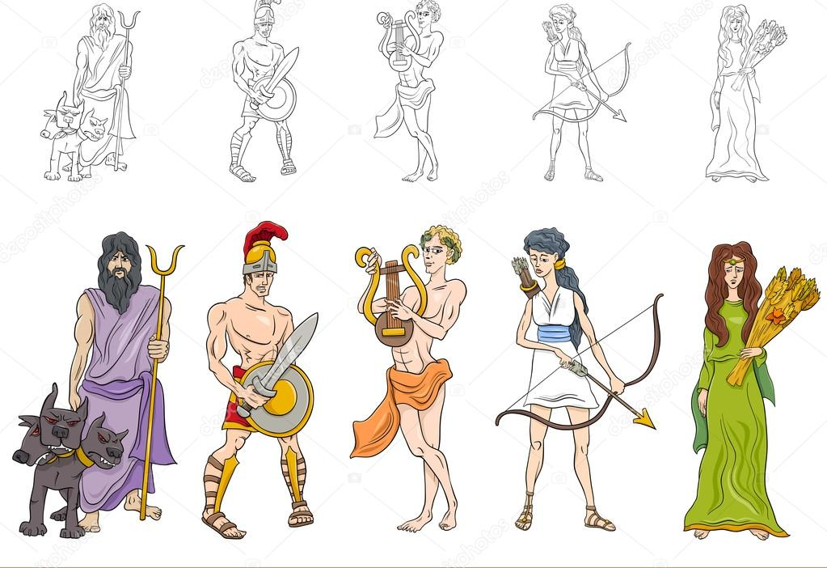
Řecká mytologie
Mýtická vyprávění hrála velkou roli v každém žánru řecké literatury
Mytologie se snaží vysvětlit původ světa a také líčí životy bohů
Příběhy byly dříve šířeny ústně
Řečí Bohové jsou spojování s horou Olymp
Nejvyšší z bohů se jmenoval Zeus (Die)
Řecká mytologie bývá často zaměňována s mytologií římskou

Slide 23
Zdroje
www.wikipedia.com
www.google.cz
Učebnice Fraus – Dějepis 6
Učebnice SPN – Dějepis 6
Vlastní fotografie

